Slide 1
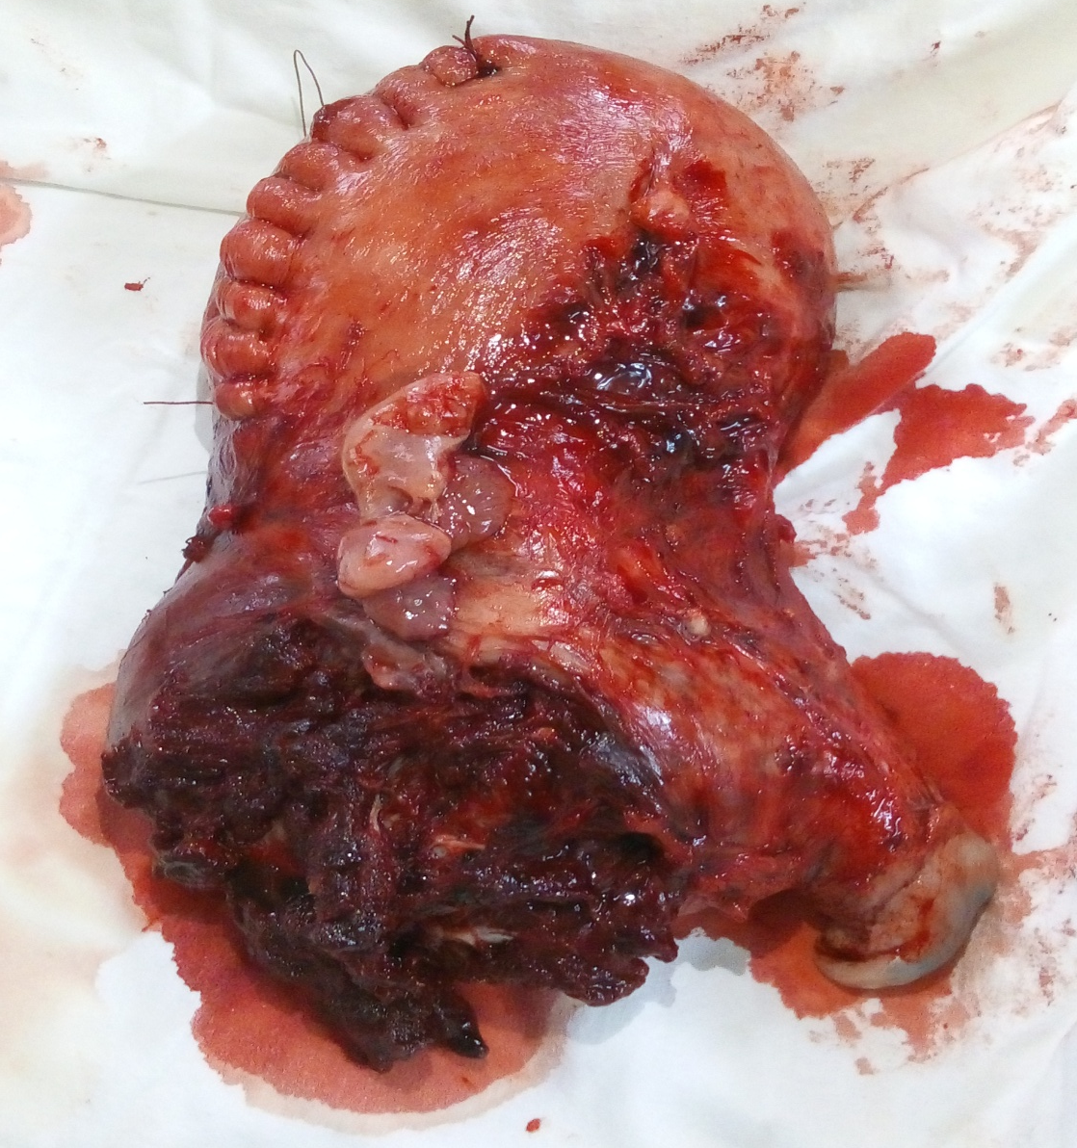
PHỔ NHAU CÀI RĂNG LƯỢC Sinh lý bệnh
Ts. Bs. Phan Trung Hòa
BV Từ Dũ - TPHCM

Slide 2
Diễn tiến tự nhiên
Danh từ - viết tắt
Placenta accreta – PA
Morbidly adherent Placenta – MAP
Abnormally Invasive Placenta – AIP
Advanced invasive Placentation
Abnormal myometrial Invasion
Cả 1&2 thường phối hợp: Placenta accreta spectrum – PAS (FIGO 2017) phổ nhau cài răng lược
Kết luận của HN 2017: không dùng MAP, AIP
Janaux et al., AJOG, 2016

Slide 3
Nhau cài răng lược
Được mô tả và công bố chính thức hợp pháp lần đầu tiên năm 1937 bởi Frederick C. Irving và nhà GPB Arthur T. Hertig tại BV Boston Lying-In:
18 ca “nhau bám chặt” sau sinh và diễn tiến BHSS
14 ca phải cắt TC để cầm máu.
Trước đó hàng chục năm, cũng có những ca được báo cáo nhưng không được mô tả chi tiết và không được công nhận chính thức.
Irving FC, Hertig AT. A study of placenta accreta. Surg Gynec Obstet. 1937;64:178–200

Slide 4
Sinh lý bệnh
Tác động của sẹo mổ
Lành sẹo sau mổ:
Sẹo TC và khiếm khuyết
Thai kỳ có sẹo mổ
Sự hình thành bánh nhau của CRL
Sự làm tổ và hình thánh bánh nhau
Nguyên bào nuôi CRL
Cơ TC không có JZ và phân bố lại mạch máu sâu của TC
Mối liên quan giữa bệnh học – lâm sàng
Kết luận

Slide 5
Sinh lý bệnh
Tác động của sẹo mổ
thành trước thân TC các cơ bắt chéo chằng chịt, chủ yếu theo chiều ngang.
Thành bên không song song nhưng đi từ trước ra sau và vòng lên đáy TC.
Thành CTC chủ yếu mô liên kết dày đặc và chỉ có 10% cơ
Schwalm H, Dubrauszky V. The structure of the musculature of the human uterus—Muscles and connective tissue. Am J Obstet Gynecol. 1966;94:391–404.
Hughesdon PE. The fibromuscular structure of the cervix and its changes during pregnancy and labour. J Obstet Gynaecol Br Commonw. 1952;59:763–776

Slide 6
Sinh lý bệnh
Tác động của sẹo mổ
Lành sẹo sau mổ:
Khâu đúng GPH: NM-NM, Cơ –cơ, thanh mạc – thanh mạc
Khâu đúng lớp sẽ có thể không tạo sẹo, sự tăng sinh mô liên kết là tối thiểu và tăng khả năng tái lập mô cơ TC.
Cơ TC không lành nhờ tái tạo cơ mới, mà tăng hình thành chất “ngoại lai” như mô collagen, gây yếu, kém đàn hồi và dễ tổn thương (nứt, vỡ).
Williams JW. A critical analysis of 21 years experience with cesarean section. Bull Johns Hopkins Hosp. 1921;32:173

Slide 7
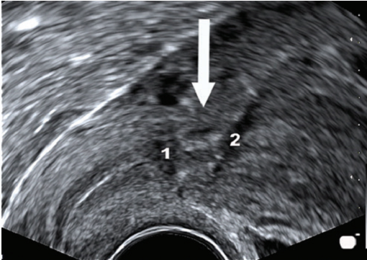
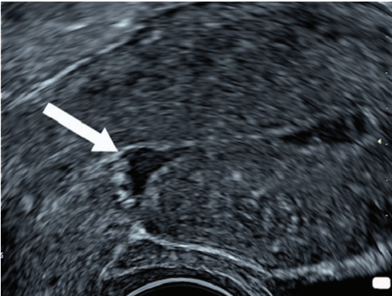
Sinh lý bệnh
Tác động của sẹo mổ
Lành sẹo sau mổ:
Sẹo TC và khiếm khuyết:
May 1 lớp sv 2 lớp: nguy cơ vỡ TC gấp 2 lần
Hồi cứu nhỏ: 1 lớp chỉ đơn sợi giúp giảm NTĐ và CRL
Khâu bên trong lòng TC gây tăng NCRL (*)
SA ngã AĐ có khả năng xác định chính xác khiếm khuyết của cơ TC vùng sẹo mổ (caesarean delivery defect - CDD): có thể nhỏ hoặc lớn
- Roberge S, Chaillet N, Boutin A et al. Single-versus double-layer closure of the hysterotomy incision
during cesarean delivery and risk of uterine rupture. Int J Gynaecol Obstet. 2011;115:5–10
- (*) Chiu TL, Sadler L, Wise MR. Placenta praevia after prior caesarean section: An exploratory casecontrol study. Aust N Z J Obstet Gynaecol. 2013;53:455–458

Slide 8
Sinh lý bệnh
Tác động của sẹo mổ
Lành sẹo sau mổ:
Sẹo TC và khiếm khuyết:
Thai bám sẹo MLT
Là thai bám ở sẹo mổ từ rất sớm
Có thể không tách biệt với NCRL nhưng diễn tiến thì tương tự
Có thể 1 phần hay phần lớn nhau bám sâu vào cơ TC.
Xén lấy khối nhau ở 14-16 tuần, thường tổn thương CTC.
CTC chỉ có 10% sợi cơ, còn lại là mô liên kết → sớm có TCLS và thường chảy máu nhiều
Không chỉ tùy thuộc vào mức xâm lấn của mô nhau, mà còn tùy vị trí và kích thước của khiếm khuyết sẹo mổ
TCSL tương tự nhau dù có CRL hay không
- Markovitch O, Tepper R, Hershkovitz R. Sonographic assessment of post-cesarean section uterine scar
in pregnant women. J Matern Fetal Neonatal Med. 2013;26:173–175.
- Beuker JM, Erwich JJ, Khong TY. Is endomyometrial injury during termination of pregnancy or curettage following miscarriage the precursor to placenta accreta? J Clin Pathol.2005;58:273–275

Slide 9
Sinh lý bệnh
Tác động của sẹo mổ
Lành sẹo sau mổ:
Sẹo TC và khiếm khuyết:
Thai bám sẹo MLT
Chỉ xác định có CRL khi cắt TC hoặc xén 1 phần mô sẹo mổ, trường hợp bảo tồn thường không có bằng chứng có CRL không.
Hút thai, đặt vòng, nạo sinh thiết buồng TC không kèm tổn thương thứ phát nhưng tất cả đều có thể kèm CRL sau đó.
-Fox H. Abnormalities of placentation. In: Pathology of the Placenta, 2nd Ed. London: Saunders; 1997:54 –76.
-Benirschke K, Burton GJ, Baergen RN. Nonvillous parts and trophoblast invasion. In: Benirschke K, Burton GJ, Baergen RN, eds. Pathology of the Human Placenta, 6th Ed. New York: Springer; 2012:157–240.
-Jauniaux E, Jurkovic D. Placenta accreta: Pathogenesis of a 20th century iatrogenic uterine disease. Placenta. 2012;33:244–251

Slide 10
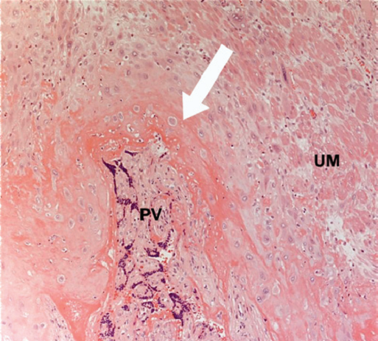
Sinh lý bệnh
Sự hình thành bánh nhau của CRL
Giả thuyết hình thành phổ CRL :
Bất thường sinh học của NBN (cũ nhất)
Khiếm khuyết cơ TC-NMTC vùng sẹo mổ gây sự xâm lấn bất thường của các gai nhau và NBN
- Khong TY, Robertson WB. Placenta creta and placenta praevia creta. Placenta. 1987;8:399–409.
- Khong TY. The pathology of placenta accreta, a worldwide epidemic. J Clin Pathol. 2008;61:1243–1246.
- Kim KR, Jun SY, Kim JY, Ro JY. Implantation site intermediate trophoblast in placenta cretas. Mod
Pathol. 2004;17:1483–1490.

Slide 11
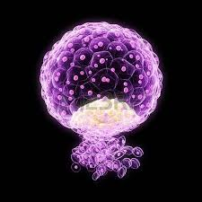
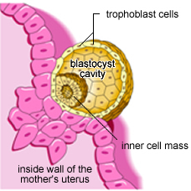
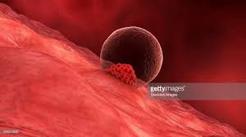
Sinh lý bệnh
Sự hình thành bánh nhau của CRL
Sự làm tổ và hình thành bánh nhau
Các giai đoạn hình thành của bánh nhau > < “hộp đen” do y đức
Sự làm tổ: tương tác giữa các tế bào trophectoderm (hợp bào nuôi và đơn bào nuôi trong sâu hơn) tạo thành bức tường của blastocyst với thượng bì TC.
James JL, Carter AM, Chamley LW. Human placentation from nidation to 5 weeks of gestation. Part I: What do we know about formative placental development following implantation? Placenta. 2012;33:327–334.
Pijnenborg R, Dixon G, Robertson WB, Brosens I. Trophoblastic invasion of human decidua from 8 to 18 weeks of pregnancy. Placenta. 1980;1:3–19.
Pijnenborg R, Vercruysse L, Brosens I. Deep placentation. Best Pract Res Clin Obstet Gynaecol. 2011;25:273–285

Slide 12
Sinh lý bệnh
Sự hình thành bánh nhau của CRL
Sự làm tổ và hình thành bánh nhau
Các cột đơn bào nuôi ấn sâu vào khối hợp bào nuôi và hình thành các nhung gai nhau sơ khai. Các đơn bào nuôi xuyên thủng khối hợp bào, lan rộng sang mọi phía và tách biệt gai nhau và màng rụng.
Các tế bào ngoài cùng biệt hóa thành dạng không tăng sinh các đơn nguyên bào nuôi xâm nhập mô đệm của màng rụng và hình thành các NBN ngoài gai nhau (extravillous trophoblast - EVT).
Các tế bào này ban đầu biệt hóa thành nhóm tế bào giữa gian bào và nội mạch máu, di chuyển qua mô đệm màng rụng và vào lòng mạch của động mạch xoắn
Jauniaux E, Watson AL, Hempstock J et al. Onset of placental bloodflow and trophoblastic oxidative stress: A possible factor in human early pregnancy failure. Am J Pathol. 2000;157:2111–2122.
Jauniaux E, Poston L, Burton GJ. Placental-related diseases of pregnancy: Involvement of oxidative stress and implications in human evolution. Hum Reprod Update. 2006;12:747–755

Slide 13
Sinh lý bệnh
Sự hình thành bánh nhau của CRL
Sự làm tổ và hình thành bánh nhau
Các EVTs xâm nhập thành TC có thể tới 1/3 thành TC, nơi này có sự lan tỏa của các hợp bào đa nhân thành những nguyên bào nuôi khổng lồ. Các EVTs ban đầu được thấy ở trong và xung quanh các ĐM xoắn ở vùng trung tâm của bánh nhau.
Các thay đổi này mạnh nhất ở trung tâm bánh nhau và nông dần ra ngoại vi. Các EVTs có vai trò như mỏ neo giữ bánh nhau vào màng rụng.
Các tế bào nội mạc mạch máu hoạt động như những nút khóa các ĐM xoắn không cho máu đi vào khoang gian nhau trong 10-12 tuần đầu thai kỳ. Hiện tượng này gây ra môi trường thiếu oxy bên trong túi thai – rất quan trọng cho sự phát triển bình thường của nhau và thai.
Jauniaux E, Watson AL, Hempstock J et al. Onset of placental bloodflow and trophoblastic oxidative stress: A possible factor in human early pregnancy failure. Am J Pathol. 2000;157:2111–2122.
Jauniaux E, Poston L, Burton GJ. Placental-related diseases of pregnancy: Involvement of oxidative stress and implications in human evolution. Hum Reprod Update. 2006;12:747–755

Slide 14
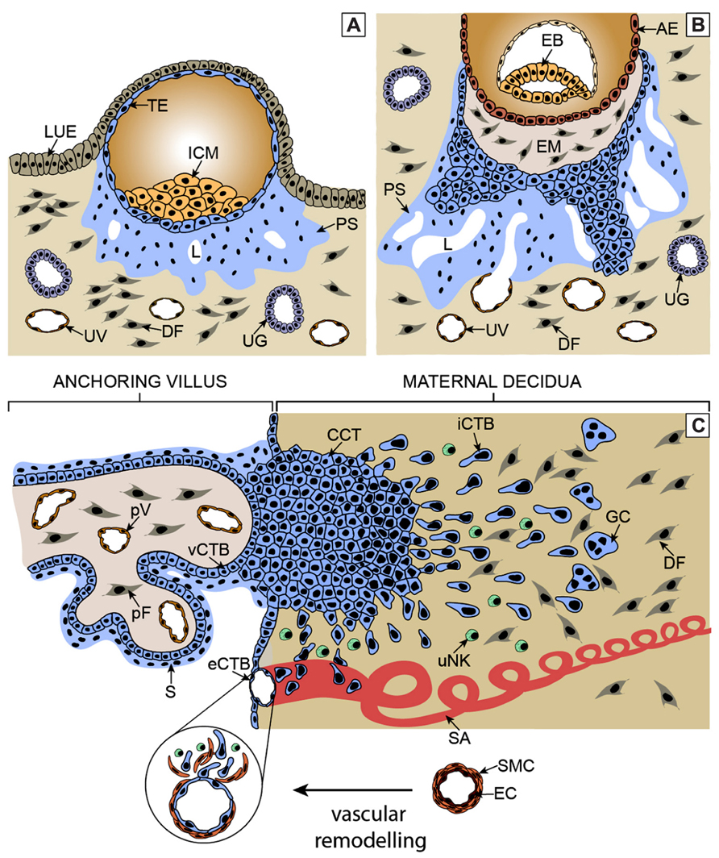

Slide 15
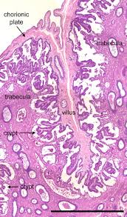
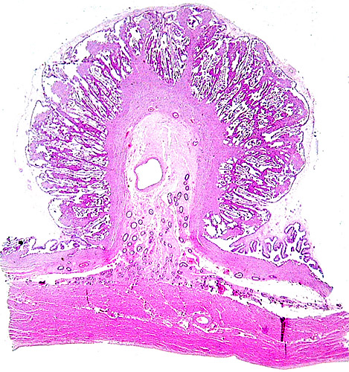
Sinh lý bệnh
Sự hình thành bánh nhau của CRL
Sự làm tổ và hình thánh bánh nhau
Jauniaux E, Watson AL, Hempstock J et al. Onset of placental bloodflow and trophoblastic oxidative stress: A possible factor in human early pregnancy failure. Am J Pathol. 2000;157:2111–2122.
Jauniaux E, Poston L, Burton GJ. Placental-related diseases of pregnancy: Involvement of oxidative stress and implications in human evolution. Hum Reprod Update. 2006;12:747–755

Slide 16
Sinh lý bệnh
Sự hình thành bánh nhau của CRL
Sự làm tổ và hình thánh bánh nhau
Sự xâm lấn của EVT nội mạch và EVT gian nhau kèm theo phần cuối của tuần hoàn TC vào phần đáy của ĐM xoắn tại vùng tiếp nối (junctional zone - JZ) ở 1/3 trong của cơ TC.
Các EVT xuyên lấn vùng JZ bằng các men tiêu protein (proteases) làm thay đổi cấu trúc thành ĐM xoắn.
Ngoài ra, các tế bào uterine natural killer (uNK cells) tương tác miễn dịch với EVT phóng thích nhiều protease hơn kèm cytokines gây biến đổi cấu trúc ĐM xoắn. Hoạt động không đầy đủ của các tế bào miễn dịch của mẹ thường kèm theo các biến chứng của thai kỳ: thai lưu, TSG và chậm tăng trưởng.
- Burton GJ, Woods AW, Jauniaux E, Kingdom JC. Rheological and physiological consequences of conversion of the maternal spiral arteries for uteroplacental blood flow during human pregnancy. Placenta. 2009;30:473–482.
- Hiby SE, Apps R, Sharkey AM et al. Maternal activating KIRs protect against human reproductive failure mediated by fetal HLA-C2. J Clin Invest. 2010;120:4102–4110

Slide 17
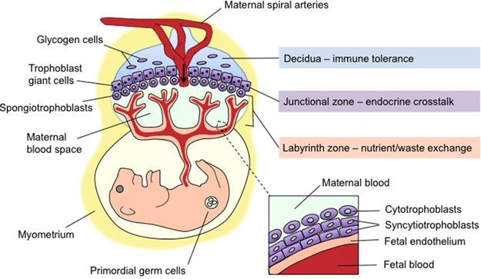
Sinh lý bệnh
Sự hình thành bánh nhau của CRL
Sự làm tổ và hình thánh bánh nhau

Slide 18
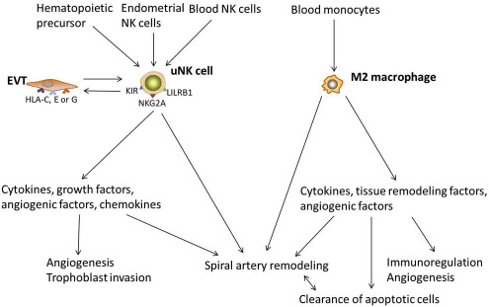
Sinh lý bệnh
Sự hình thành bánh nhau của CRL
Sự làm tổ và hình thánh bánh nhau
Marijke M. Faas, Paul de Vos: Uterine NK cells and macrophages in pregnancy. Placenta August 2017 Volume 56, Pages 44–52

Slide 19
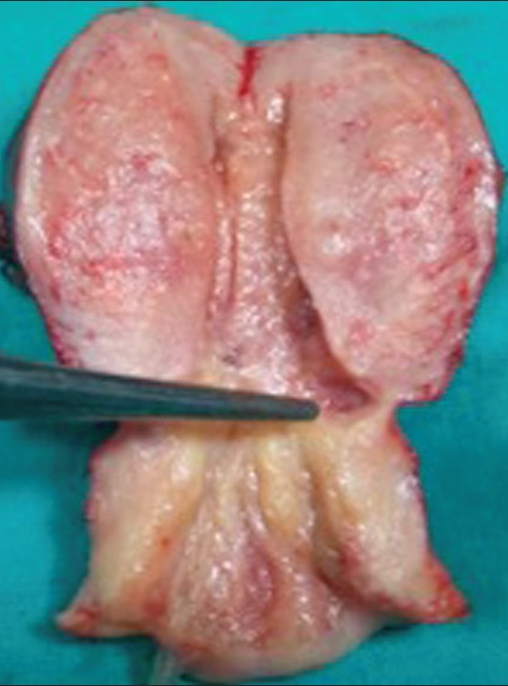
Sinh lý bệnh
Sự hình thành bánh nhau của CRL
Màng rụng vùng sẹo
Mất 1 phần hay toàn bộ màng rụng với mô nhau dưới vùng JZ là bệnh cảnh mô học chủ yếu của NCRL.
Gia tăng tần xuất NTĐ sau MLT thường do khiếm khuyết màng rụng hơn là do NBN xâm lấn bất thường.
Tuy nhiên, các meta-analysis của 5 cohort và 11 case-control studies từ 1990 - 2011 cho thấy nguy cơ sau MLT của NTĐ là 1,47 và NCRL là 1,96 lần.
Giảm máu nuôi vùng sẹo MLT/tổn thương NMTC
Klar M, Michels KB. Cesarean section and placental disorders in subsequent pregnancies — A metaanalysis. J Perinat Med. 2014;42:571–583.

Slide 20
Sinh lý bệnh
Sự hình thành bánh nhau của CRL
Nguyên bào nuôi CRL
Ngược với TSG
Hannon T, Innes BA, Lash GE et al. Effects of local decidua on trophoblast invasion and spiral artery remodeling in focal placenta creta—An immunohistochemical study. Placenta. 2012;33:998–1004.
Stanek J, Drummond Z. Occult placenta accreta: The missing link in the diagnosis of abnormal placentation. Pediatr Dev Pathol. 2007;10:266–273

Slide 21
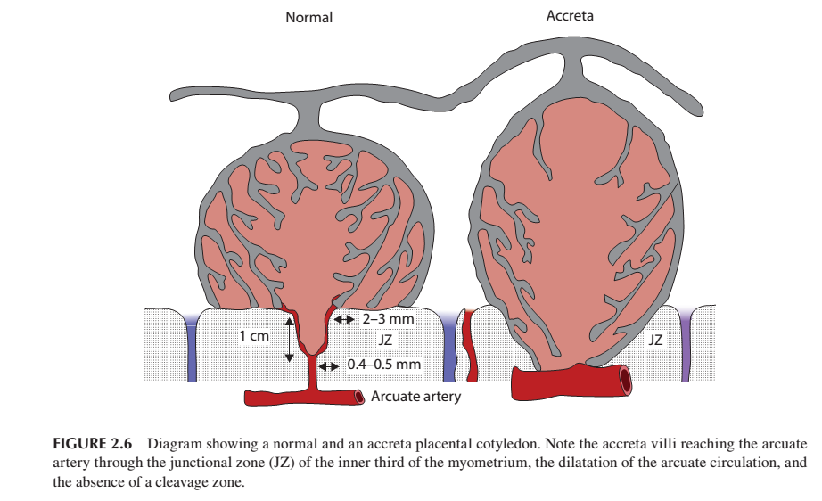
Sinh lý bệnh
Sự hình thành bánh nhau của CRL
Cơ TC không có JZ và phân bố lại mạch máu sâu của TC
Tseng JJ, Chou MM, Hsieh YT et al. Differential expression of vascular endothelial growth factor, placental growth factor and their receptors in placentae from pregnancies complicated by placenta accreta. Placenta. 2006;27:70–78

Slide 22
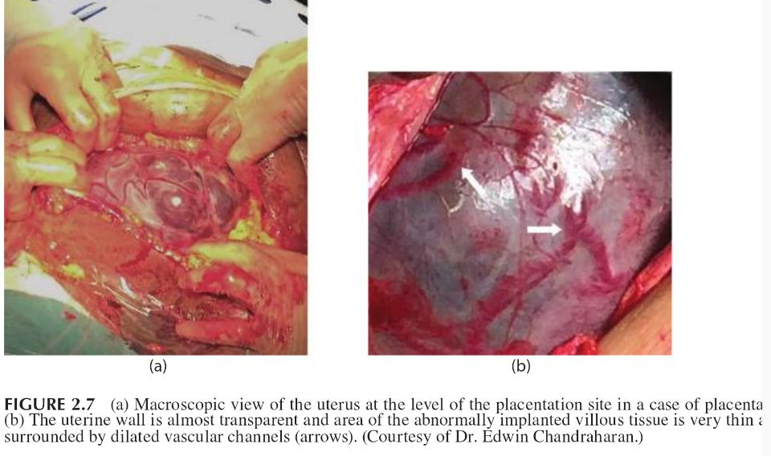
Sinh lý bệnh
Sự hình thành bánh nhau của CRL
Cơ TC không có JZ và phân bố lại mạch máu sâu của TC
Tseng JJ, Chou MM, Hsieh YT et al. Differential expression of vascular endothelial growth factor, placental growth factor and their receptors in placentae from pregnancies complicated by placenta accreta. Placenta. 2006;27:70–78

Slide 23
Sinh lý bệnh
Tương quan GPB và LS
Tổng quan hệ thống: các mức độ CRL được định nghĩa khác nhau trong các nghiên cứu → giới hạn đánh giá giá trị của SA trong tầm soát và chẩn đoán phổ NCRL.
Khó phân biệt Increta và Percreta trong khi mổ
- Jauniaux E, Collins SL, Jurkovic D, Burton GJ. Accreta placentation. A systematic review of prenatal ultrasound imaging and grading of villous invasiveness. Am J Obstet Gynecol. 2016;215:712–21.
Dannheim K, Shainker SA, Hecht JL. Hysterectomy for placenta accreta; methods for gross and microscopic pathology examination. Arch Gynecol Obstet. 2016;293:951–958.
Alfirevic Z, Tang A-W, Collins SL, Robson SC, Palacios-Jaraquemadas J; Ad-hoc International AIP Expert group. Pro forma for ultrasound reporting in suspected abnormally invasive placenta (AIP); an international consensus. Ultrasound Obstet Gynecol. 2016;47:276–278.

Slide 24
Sinh lý bệnh
4. Kết luận
Yếu tố nguy cơ cao nhất cho Phổ NCRL là sẹo MLT bị thất bại việc tái phục hồi màng rụng tại sẹo và tác động lên sự làm tổ và hình thành bánh nhau.
Khiếm khuyết màng rụng tại sẹo TC sau tác động nhân tạo gây tác dụng ngoại ý trên sự làm tổ bất thường của phôi dâu tạo và sự ăn sâu của các NBN nơi nhau bám (EVT).
Hậu quả là sự tương tác kéo dài bất thường của EVT và tăng sinh mạch máu vùng sâu nơi nhau hình thành: sự xâm lấn xuống phía dưới lớp ranh giới JZ của các EVT → tái cấu trúc ĐM xoắn và các ĐM cung (arcuate arteries)
-Fox H. Abnormalities of placentation. In: Pathology of the Placenta, 2nd Ed. London: Saunders; 1997:54 –76.
-Benirschke K, Burton GJ, Baergen RN. Nonvillous parts and trophoblast invasion. In: Benirschke K, Burton GJ, Baergen RN, eds. Pathology of the Human Placenta, 6th Ed. New York: Springer; 2012:157–240.
-Jauniaux E, Jurkovic D. Placenta accreta: Pathogenesis of a 20th century iatrogenic uterine disease. Placenta. 2012;33:244–251

Slide 25
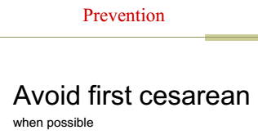
Phòng ngừa

